Slide 1
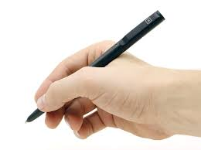
ডিজিটাল পাঠ পরিকল্পনা
২০১৮

Slide 2
সবাইকে লাল গোলাপের শুভেচ্ছা !

Slide 3
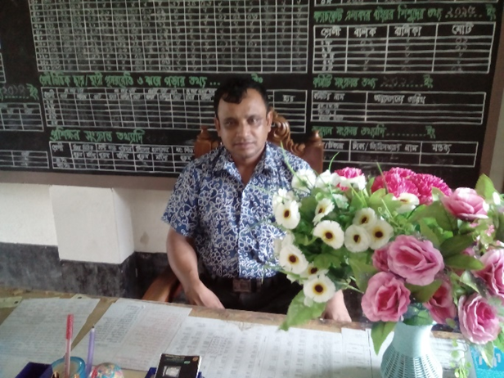
শিক্ষক পরিচিতিঃ
মোহাম্মদ সাইফুর রহমান
প্রধান শিক্ষক
তুষপুর স প্রা বি
মতলব দক্ষিণ,চাঁদপুর।

Slide 4
শ্রেনিঃ চতুর্থ শ্রেণি
বিষয়ঃ বাংলাদেশ ও বিশ্বপরিচয়
বিষয়বস্তুঃ বাংলাদেশের ভূপ্রকৃতি
পাঠ্যাংশঃ বান্দরবান ও
রাঙ্গামাটি জেলা ।

Slide 5
শিখনফলঃ
( ১৫.২.৩) : বাংলাদেশের প্রাকৃতিক সৌন্দর্য সম্পর্কে বর্ণনা দিতে পারবে

Slide 6
#তোমরা সবাই কেমন আছ?
#পথে কোন সমস্যা হয়েছে কী?
#বাড়িতে সবাই ভালো আছে তো?

Slide 7
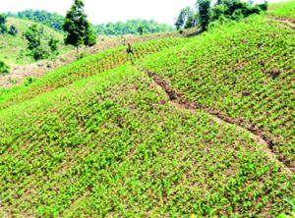
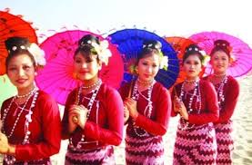
চল সবাই একটি গান গাই........
রাঙ্গামাটির পাহাড়ে দুপুর বেলায় আহারে.....
নাম ধরে কে বাশরী বাজায়..... ও ..নাম ধরে কে বাশরী বাজায়।

Slide 8
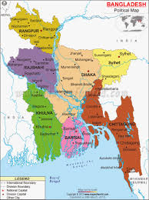
এটা কিসের চিত্র?
বাংলাদেশের মানচিত্র ..

Slide 9
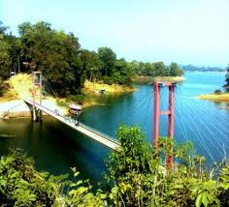
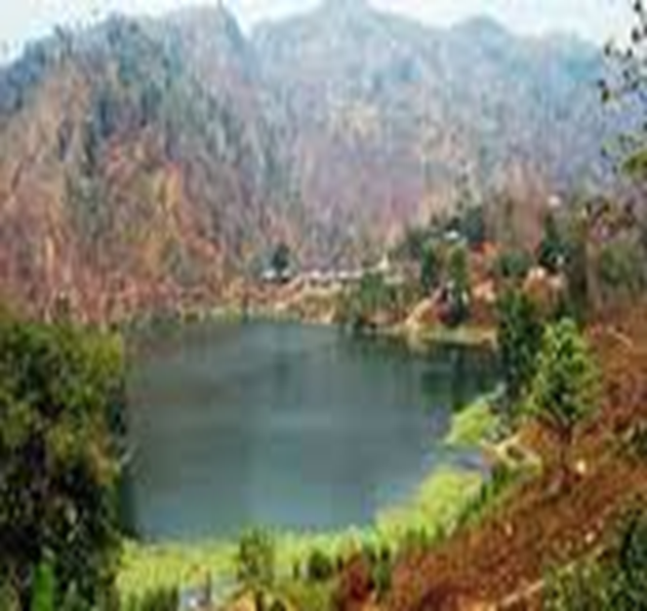
এই স্থানগুলো দেখতে কেমন?
এই স্থানগুলো বাংলাদেশের কোন এলাকায় অবস্থিত?

Slide 10
পাঠের শিরোনামঃ দর্শনীয় পাহাড়ি এলাকা
বান্দরবান ও রাঙ্গামাটি

Slide 11
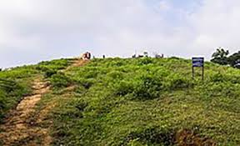
নিচেরছবিগুলো ভালো করে দেখ
চিম্বুক পাহাড়
তাজিনডং পাহাড়

Slide 12
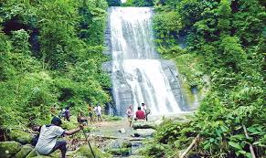
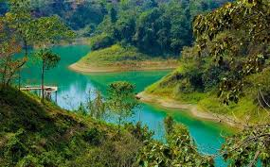
শৈলপ্রপাত ঝর্ণা
বগা লেক

Slide 13
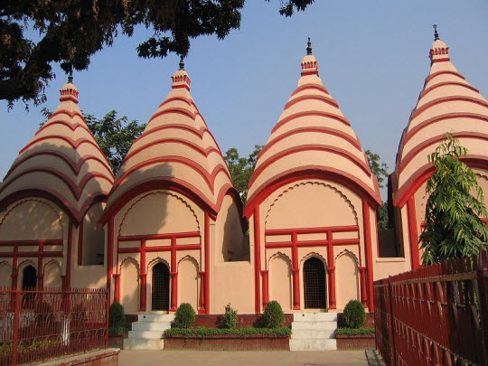
বৌদ্ধ মন্দিরঃ

Slide 14
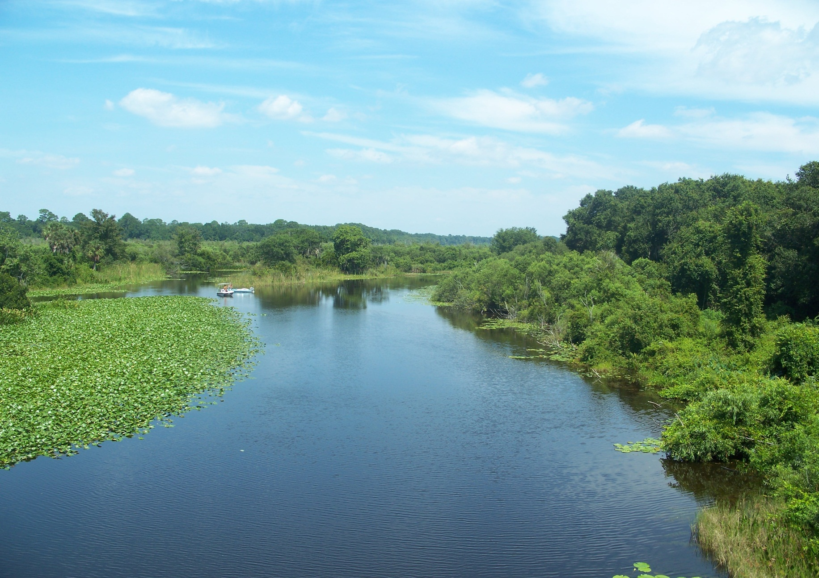
রাঙ্গামাটি জেলার দর্শনীয় স্থানঃ
কাপ্তাই হ্রদ

Slide 15
ঝুলন্ত সেতু

Slide 16
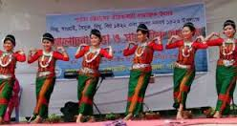
ক্ষুদ্র নৃ-গোষ্ঠীঃ
এই উপজাতিরা কোন জেলায় বাস করে?
এই উপজাতিরা রাঙামাটি জেলায় বাস করে ।
চাকমা

Slide 17
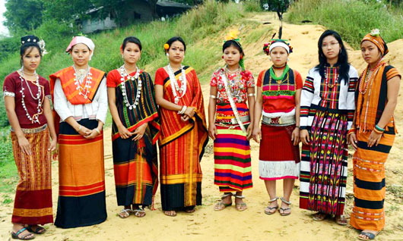
এই উপজাতিরা কোন জেলায় বাস করে ?
এই উপজাতিরা রাঙামাটি জেলায় বাস করে ।
মারমা

Slide 18
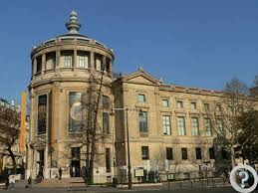
এটি কী?
এটি ক্ষুদ্র নৃ – গোষ্ঠীদের জাদুঘর

Slide 19
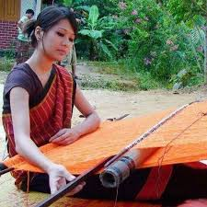
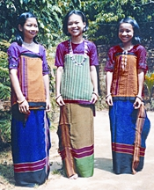
ক্ষুদ্র নৃ-গোষ্ঠীদের নিজেদের তৈরি পোশাকঃ

Slide 20
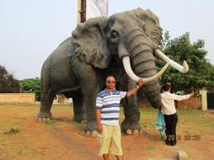
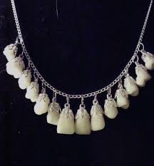
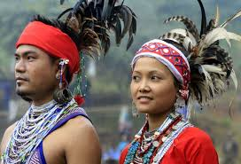
ক্ষুদ্র নৃ- গোষ্ঠীদের হাতির দাঁতের তৈরি গহনাঃ

Slide 21
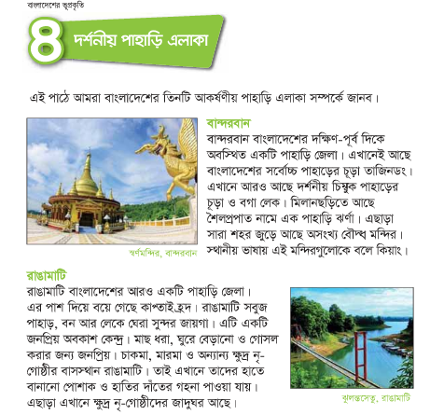
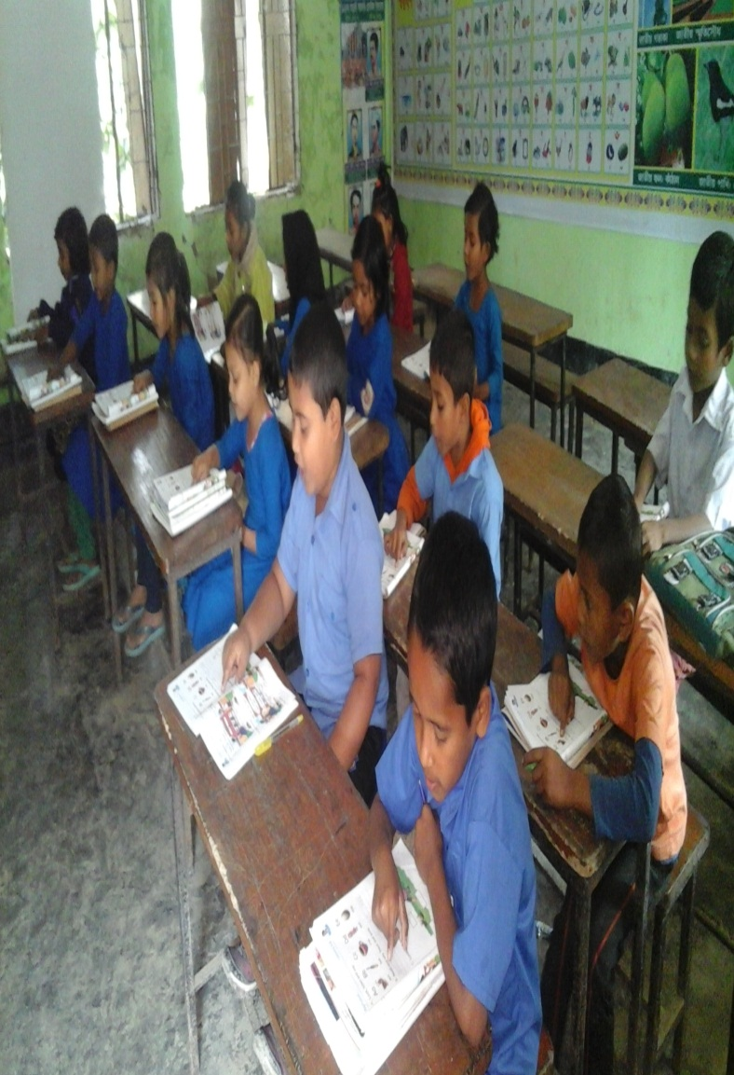
তোমাদের পাঠ্য বইয়ের ৫৮ পৃষ্ঠা খোলো।এবং পাঠ্যাংশ টুক নিরবে পড়

Slide 22
বাম পাশের লেখাগুলোর সাথে ডান পাশের চিত্রগুলোর মিল করো।
ঝর্ণা
তাজিনডং
বৌদ্ধ মন্দির
ঝুলন্তসেতু
জাদুঘর

Slide 23
মূল্যায়নঃ
বাংলাদেশের সর্বোচ্চ পাহাড়ের চূড়া কোনটি?
২) কাপ্তাই হ্রদ কোন জেলায় অবস্থিত ?
৩) চিম্বুক পাহাড় কোন জেলায় অবস্থিত?

Slide 24
বাড়ির কাজঃ
১)বাংলাদেশের বান্দরবান জেলার কয়েকটি দর্শনীয় স্থানের নাম লিখে আনবে।
২) বাংলাদেশের রাঙ্গামাটি জেলার কয়েকটি দর্শনীয় স্থানের নাম লিখে আনবে ।

Slide 25
ধন্যবাদ সবাইকে

